Slide 1
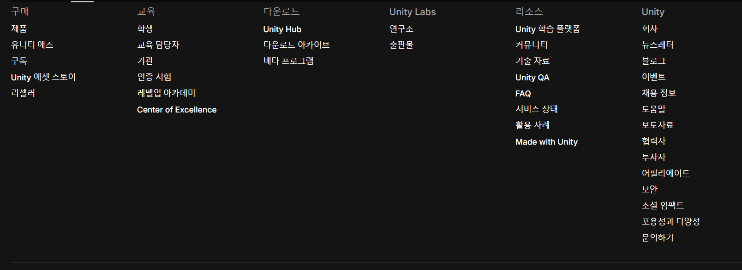
1. 유니티 페이지 - https://unity.com/kr
2. Unity Hub 설치
3. 다운로드 아카이브
4. LTS -> 6000.0.50f1
5. Visual Studio, Language packs(한국어)
6. Unity를 사용한 게임 개발

Slide 2
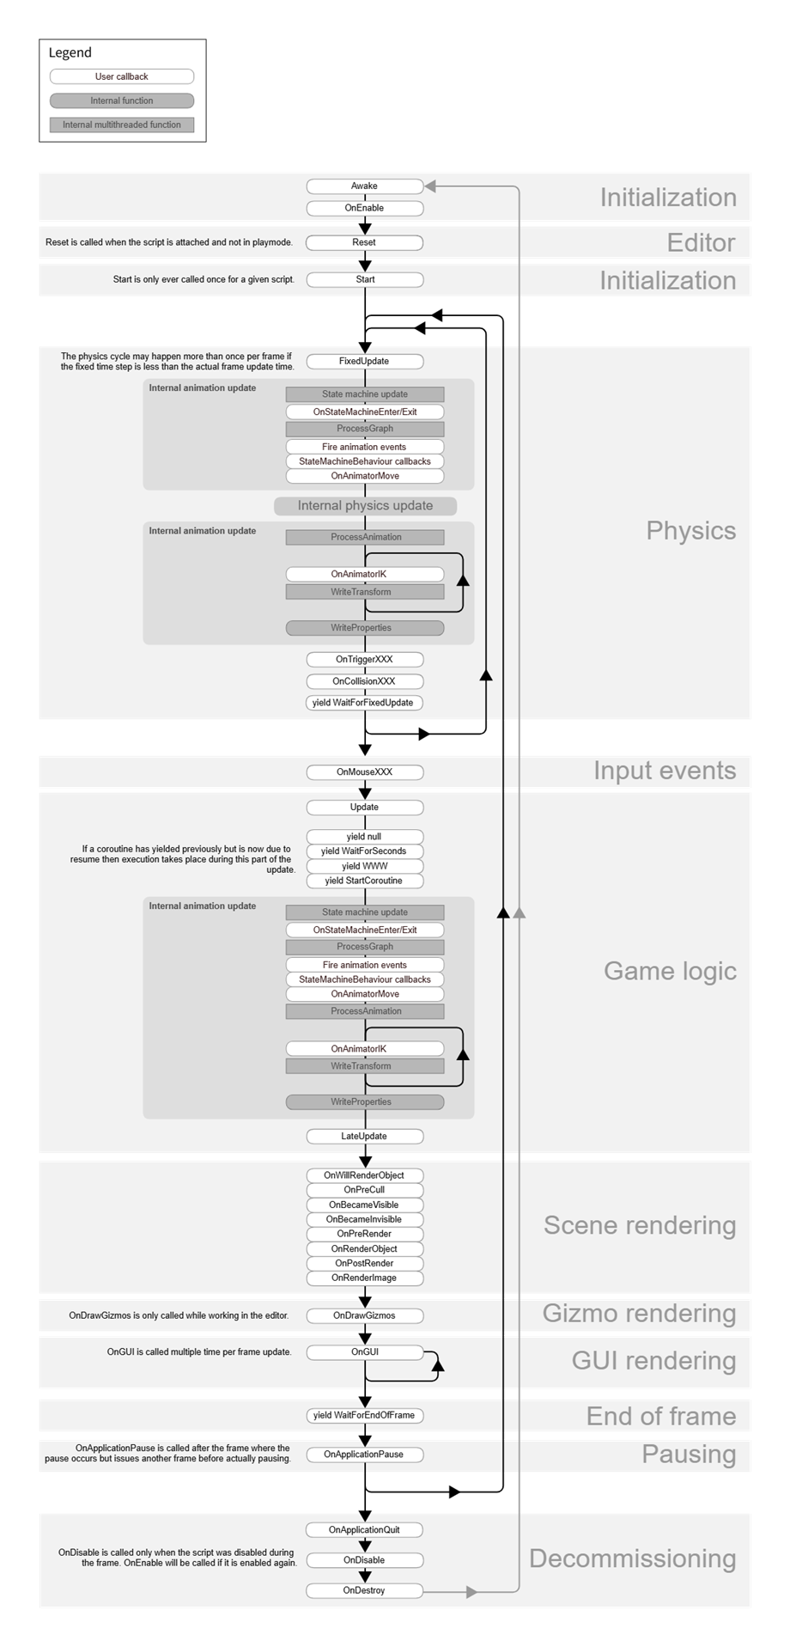
Unity 생명주기 - https://docs.unity3d.com/kr/2019.4/Manual/ExecutionOrder.html
1. Awake, OnEnable, Start - Initialization
2. Update. LateUpdate - Game logic
3. OnApplicationQuit, OnDisable, OnDestroy - Decommissioning

